Slide 1

Первый сырный фестиваль-ярмарка в г.о. Люберцы Организаторы: Люберецкая Торгово-промышленная палата и Администрация г.о. Люберцы

Slide 2
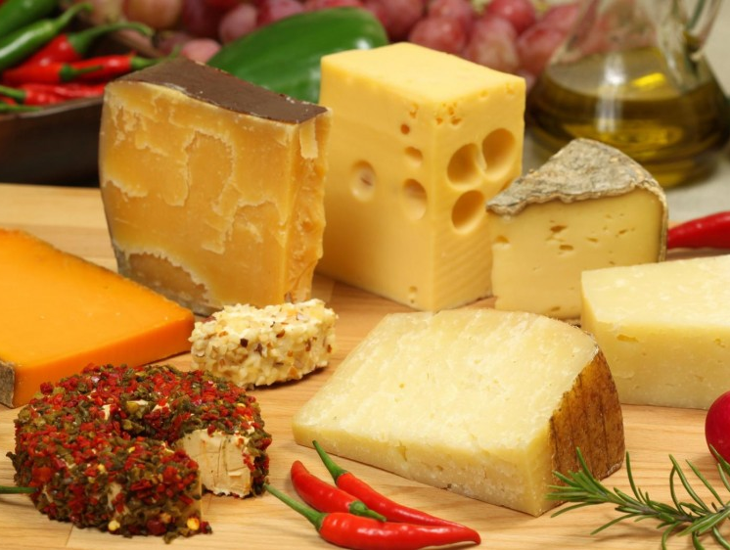
Первый в истории городского округа Люберцы сырный фестиваль-ярмарка пройдет в парке культуры и отдыха «Наташинские пруды» 19 августа начало в 10.00
Приглашаем всех желающих. Вход свободный.

Slide 3
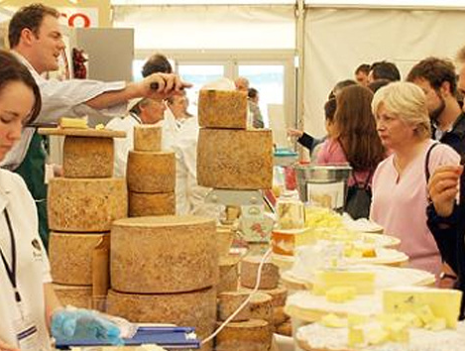
Участие в нём примут 30 российских компаний из Московской, Калужской, Липецкой, Смоленской, Ярославской, Владимирской областей, Алтайского края, Москвы, Тулы, Нижнего Новгорода и Люберец

Slide 4
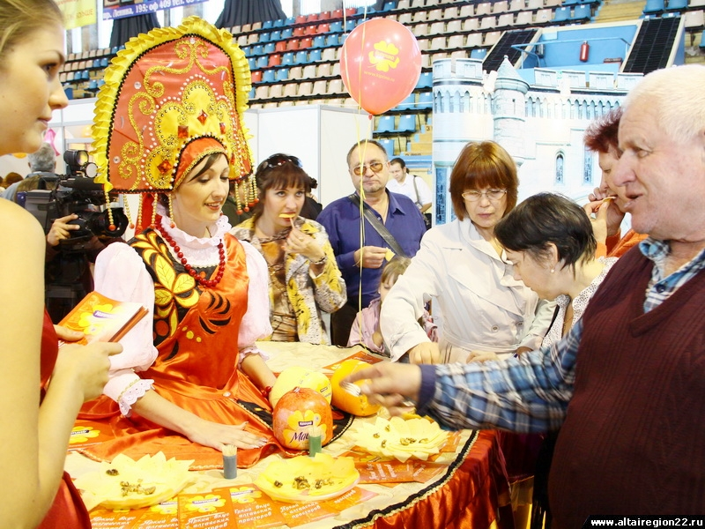
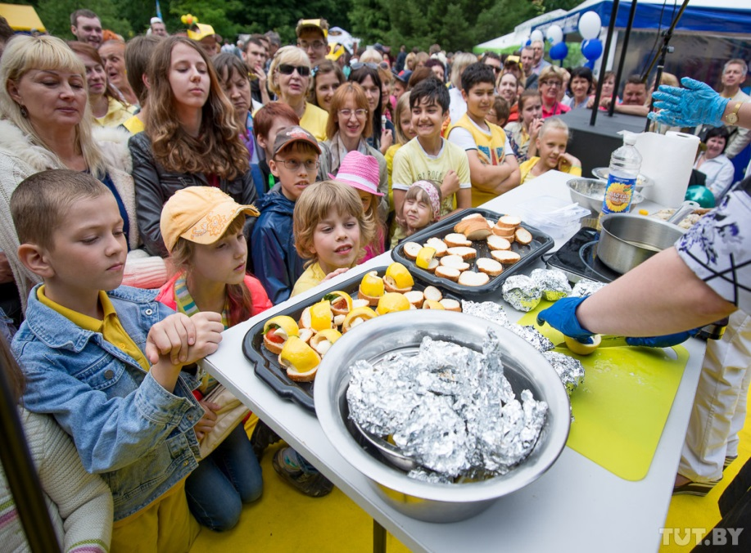
Каждая сыроварня презентует свою продукцию. Пройдут мастер-классы, дегустация, ярмарка-продажа, летние кафе, где посетителям будут предложены блюда из сыров. Все желающие смогут попробовать и купить сыры от российских производителей.

Slide 5
Сыра хватит всем!

